Slide 1
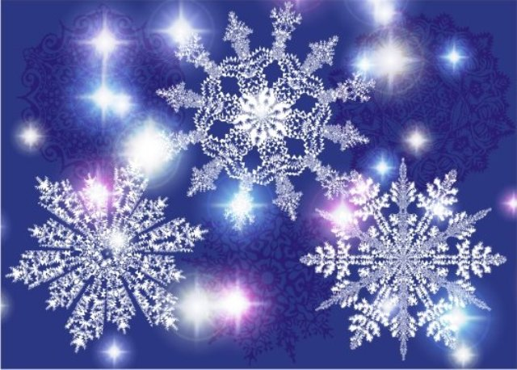
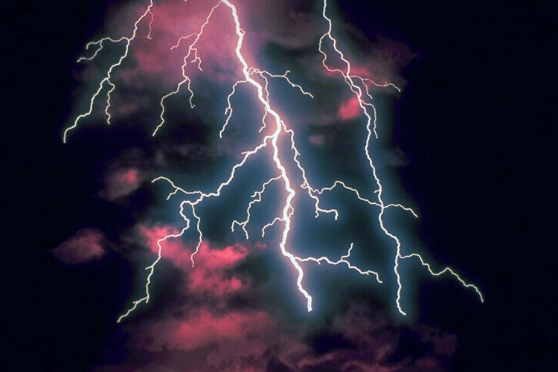
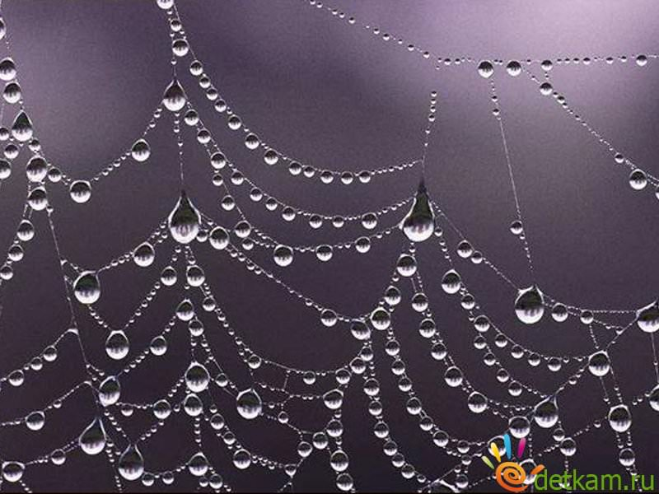
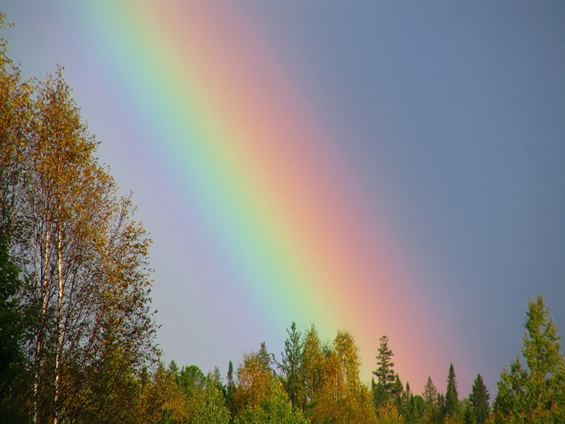
ЯВЛЕНИЯ ПРИРОДЫ

Slide 2
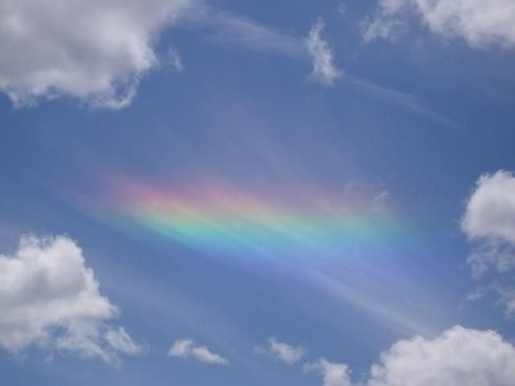
Посмотри, мой милый друг,
Что находится вокруг?
Небо светло-голубое,
Солнце светит золотое,
Ветер листьями играет,
Тучка в небе проплывает.
Поле, речка и трава,
Горы, воздух и листва,
Птицы, звери и леса,
Гром, туманы и роса.
Человек и время года – Это все вокруг...

Slide 3
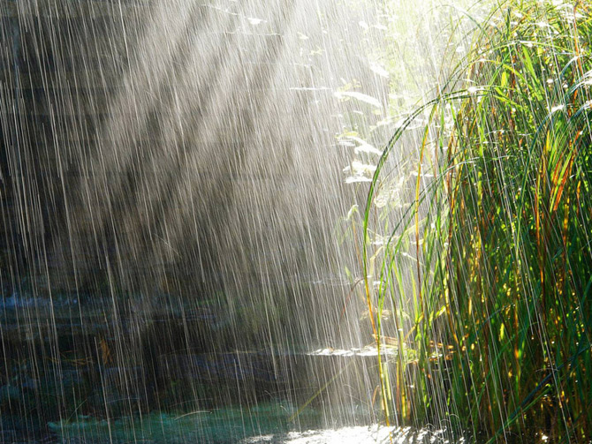
ДОЖДЬ
Он идет, а мы бежим,
Он догонит все равно!
В дом укрыться мы спешим,
Будет к нам стучать в окно,
И по крыше тук да тук!
Нет, не впустим, милый друг!

Slide 4
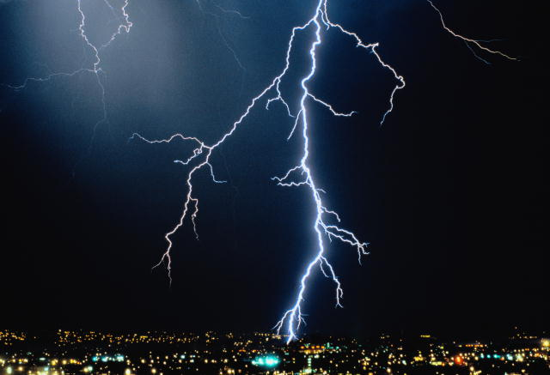
МОЛНИЯ ПЕРЕД ГРОЗОЙ

Slide 5
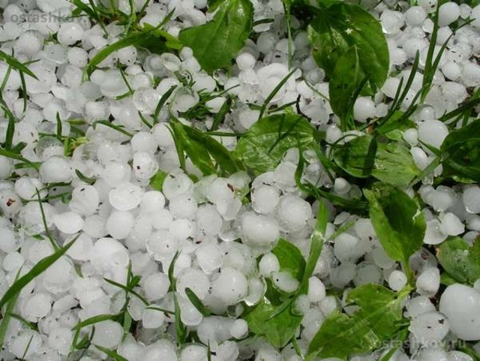
ГРАД

Slide 6
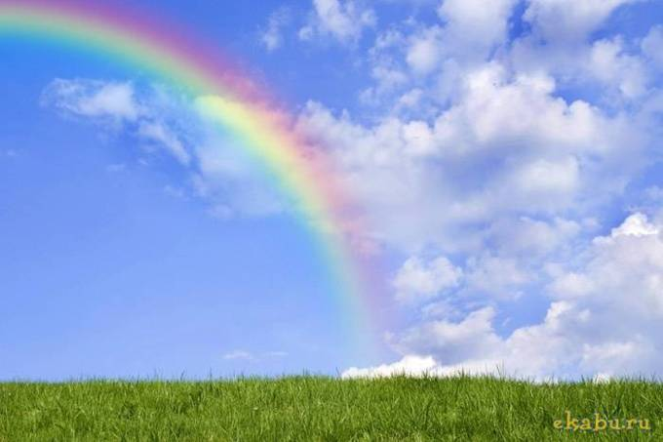
РАДУГА

Slide 7
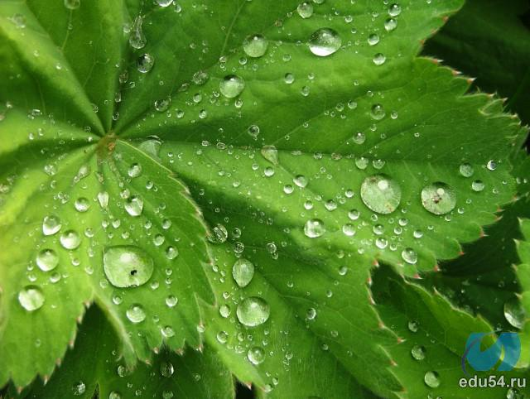
РОСА

Slide 8
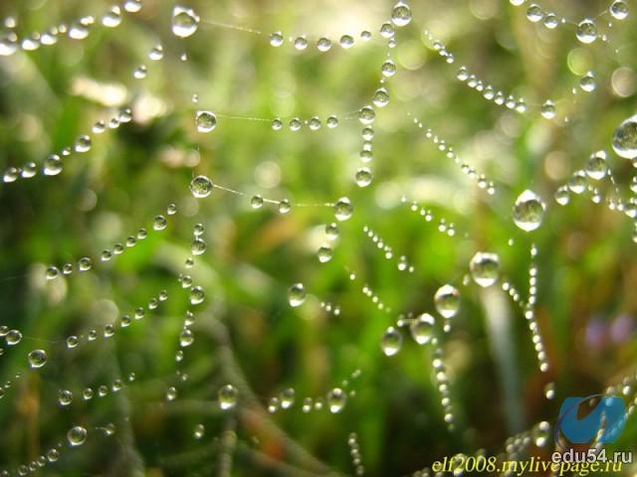

Slide 9
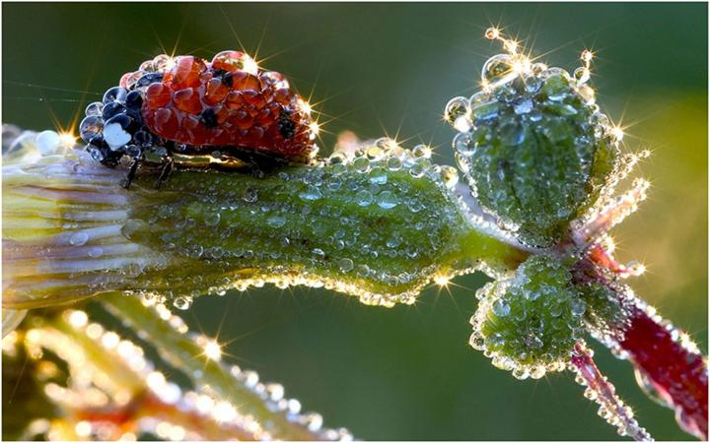

Slide 10
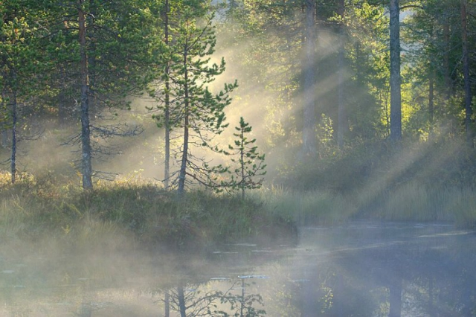
ТУМАН

Slide 11
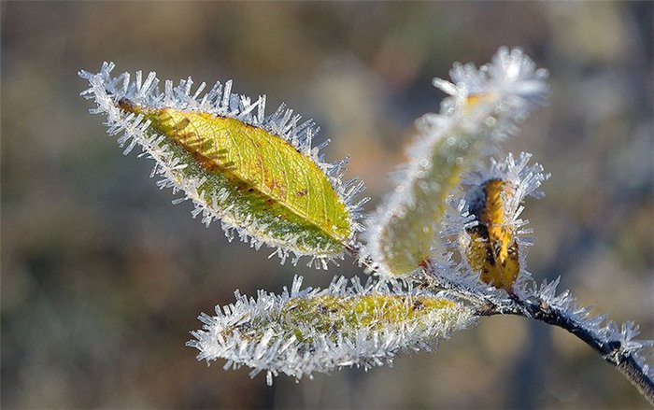
ИНЕЙ

Slide 12
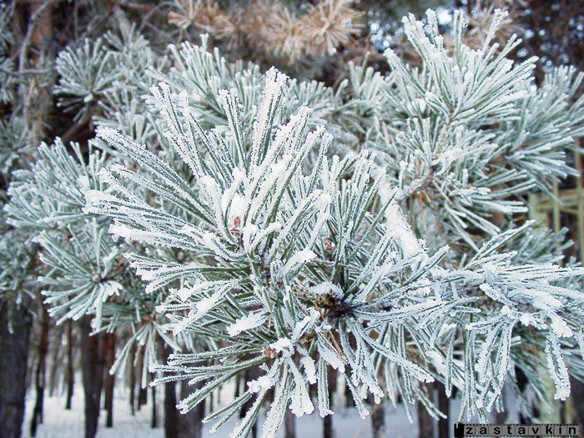

Slide 13
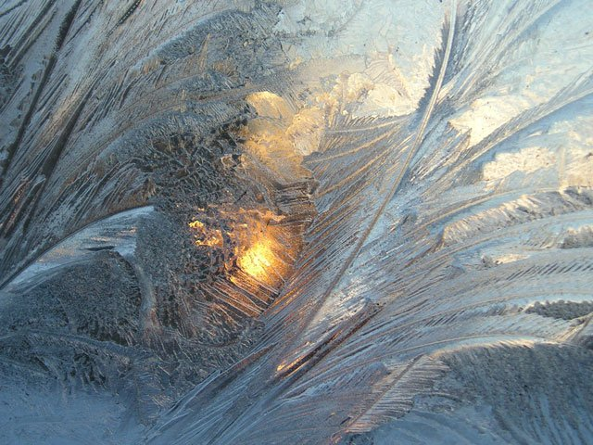
МОРОЗНЫЕ УЗОРЫ

Slide 14
